Slide 1





Journées nationales de l'innovation et de la recherche-action
Les espaces scolaires au prisme du genre
et le décrochage scolaire des filles dans
les écoles rurales intégrées à Djibouti
Enquêtes exploratoires sur le terrain
octobre 2024 - Janvier 2025
SOULEIMAN AHMED AINAN, Professeur-formateur assistant, CFEN, Doctorant en sociologie de l’éducation ainanigueh209@gmail.com

Slide 2
Contexte
1

Slide 3
Contexte
Inégalité des rapports sociaux des sexes liés au genre dans les espaces scolaires des ERI et le décrochage des filles.
Manque d’étude scientifique de recherche en sociologie sur l’impact des rapports sociaux des sexes liés au genre dans les espaces scolaires des ERI en République de Djibouti.

Slide 4
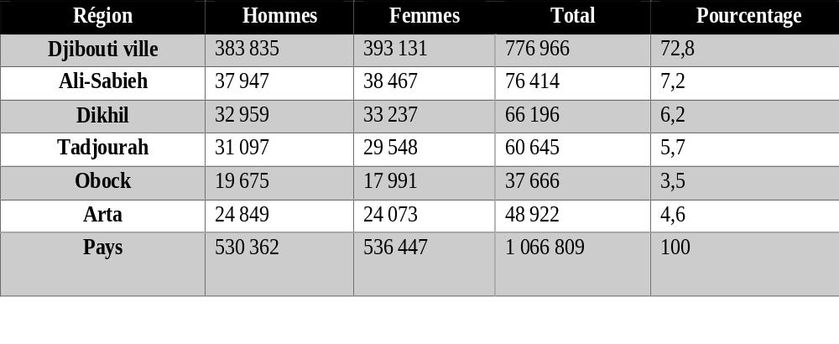
Tableau 1: Répartition de la population par région selon le sexe (source le site de l'INSTAD) 2025

Slide 5
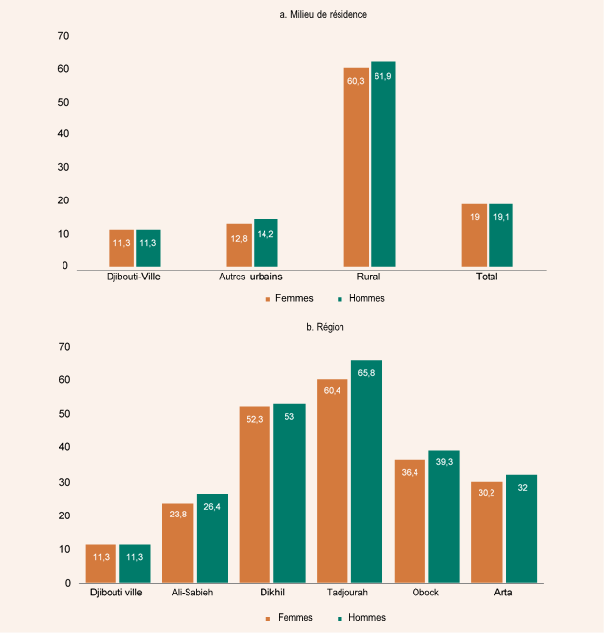
Tableau 2: Graphique 1,Proportion de la population vivant sous le seuil de pauvreté national; par sexe, milieu de résidence et région (en pourcentage). Source: EDAM-2017

Slide 6
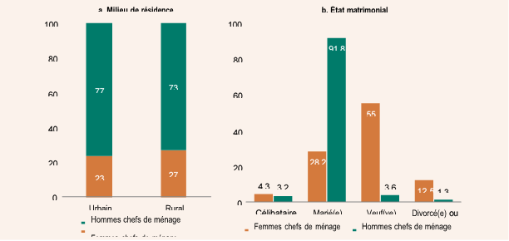
Tableau 3: Graphique 2, Répartition des chefs de ménage par sexe, milieu de résidence et statut matrimoniale (en pourcentage) Source: EDAM 4-2017

Slide 7
Tableau 4: Repère chronologique de l'évolution de l'égalité de sexe à Djibouti
2002 : Code de la famille
2003 : 7 femmes élues
2006 : Egalité de salaire
2011-2021 : Politique nationale du genre
2018 : 17 femmes élues
2018 : création de l’observatoire du genre
2019-2024 : L’introduction du concept du genre dans la formation des enseignants primaire
2025 : La création du poste de chef de service de genre au ministère de l’éducation.

Slide 8
Tableau 5: Evolution du nombre de directrices des établissements scolaires public, INSTAD, 2024
NIVEAU | Direction des établissements scolaires publics | 2010-2011 | 2020-2021
Primaire | Nombre de directeurs/trices d’école | 66 | 81
 | Dont femmes | 14 | 19
Moyen | Nombre de principal(e)s de collège | 31 | 37
 | Dont femmes | 5 | 11
Secondaire | Nombre de proviseurs(res) de lycée | 9 | 11
 | Dont femmes | 0 | 1

Slide 9
Questions de recherche
2

Slide 10
Objectifs
Objectif général:
Analyser les inégalités de traitement entre les sexes dans les interactions en classe et à la cour de récréation.
Objectifs spécifiques
Identifier les inégalités de traitement entre les filles et les garçons constatées sur la participation et l’acquisition des connaissances en classe.
Identifier les inégalités de traitement entre les sexes constatées sur l’utilisation de l’espace de jeu et la répartition sexuée au sein de la cour de l’école.
Déterminer les disparités de traitement constatées entre les sexes sur les jeux préférés dans la cour de l’école

Slide 11
3
Cadre théorique et conceptuel

Slide 12
Cadre théorique et conceptuel
La recherche exploratoire s’appuie sur trois concepts clés:
Le concept de genre en éducation et en formation.
Le concept des rapports sociaux des sexes.
Le concept de décrochage scolaire.
Le cadre théorique de références qui orientent ma recherche : (Couchot-Schiex, 2019), (Mosconi,2001), (Delalande, 2005), (Pasquier, 2015), (Mosconi, Loudet-Verdier,1997).
Ce cadre théorique oriente ma recherche exploratoire vers une étude de sociologique à visée compréhensive et une analyse par thématique (Paillé, Mucchielli, 2021).

Slide 13
Méthodologie
4

Slide 14
Méthodologie
Approche méthodologique qualitative avec une démarche inductive.
30 témoignages écrits, 3 entretiens individuels compréhensifs et une observation participative avec deux espaces (séance de maths en classe et la cour de l’école) et l’utilisation d’un guide d’entretien.
La population enquêtés: 30 (Instituteurs, institutrices, Professeur d’école, Directeur/directrice d’école fondamentale, Directrice/ directeur chargés d’école rurale intégrée ou une école rurale ordinaire.
Respect du protocole d’enquête sur l’anonymat des réponses des enquêteurs et l’éthique scientifique.
Ma recherche exploratoire s’inscrit dans le genre en éducation et en formation.

Slide 15
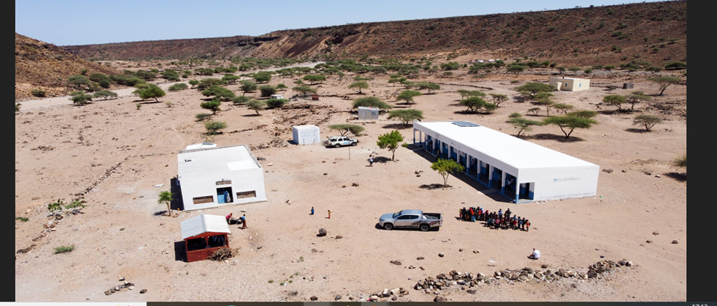
Une école rurale intégrée
Tableau 9: Vue 7, Ecole rurale intégrée de Danan, (Cripen, 2024)

Slide 16
Résultats
5

Slide 17
Résultats
L’identification de trois thèmes majeurs comme des idées critiques et essentielles qui émergent de l’analyse thématique.
L’utilisation de l’espace de jeu et la répartition des sexes dans la cour de l’école.
La participation et l’acquisition des connaissances en classe.
Les choix de jeu ludique dans la cour de récréation.
Les garçons dominent le centre de la cour de l’école alors que les filles restent en périphérie ou bien sous les arbres. La participation des garçons en classe est beaucoup plus élevé que les filles en milieu rural. cela est dû à la mentalité nomade. Dans le milieu urbain, les filles travaillent plus que les garçons.

Slide 18
Leçons apprises et limites
6

Slide 19
Leçons apprises et limites
Manque de temps pour la recherche
Elargir l’échantillonnage de la recherche avec des entretiens individuels compréhensifs avec les parents des élèves et faire des enquêtes dans les cinq ERI du pays.
Prévoir l’introduction dans mes prochaines recherches des travaux des recherches des auteurs subsahariens francophones qui traitent la problématique du genre en éducation et en formation.

Slide 20
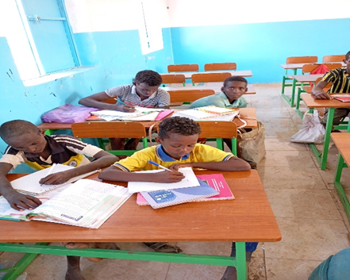
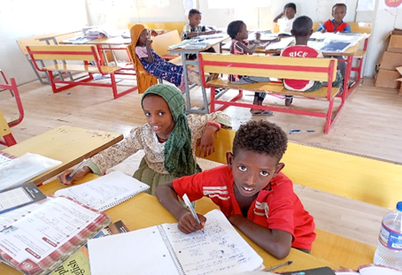
Photo sur la mixité en classe
Tableau 6: Vue 1 , Disposition en frontale ou en autobus (pas de mixité entre le sexe) (Souleiman, 2025)
Tableau 7: Vue 3 et 4 , Disposition en ïlot et en groupale (égalité de sexe), (Souleiman, 2025).

Slide 21
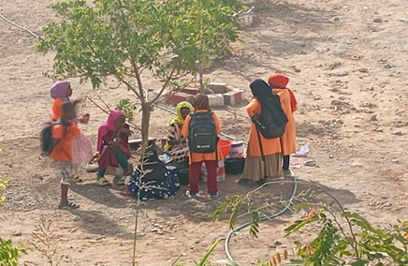
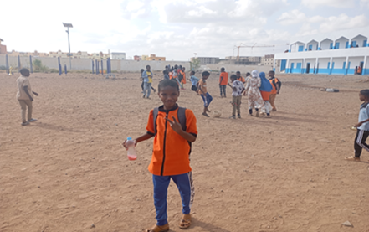
Photo sur la mixité dans la cour de l’école
Tableau 8: Vue 5 et 6 Pendant la récréation les filles discutent sous les arbres (Souleiman, 2025).
Tableau 8: Vue 5 et 6 Pendant la récréation les garçons jouent le foot en occupant le centre de l'air de jeu, (Souleiman, 2025).

Slide 22
7
Recommandations

Slide 23
Recommandations
Réviser le module de genre et inclusion en formation initiale puis introduire dans la maquette de formation initiale des élèves-professeurs de la base.
Prévoir de formation des formateurs sur le concept de genre en éducation surtout les conseillers pédagogiques et les inspecteurs des régions de l’intérieur du pays.
Introduire dans la grille d’observation des enseignants des critères d’indicateurs sur l’engagement des enseignants en faveur de la mixité et de l’égalité entre les sexes dans les espaces scolaires des écoles rurales en République de Djibouti.

Slide 24
Perspectives futures
8

Slide 25
Perspectives futures
Des recherches sur la parité homme et femme au MENFOP
Présentation de nos recherches sur la problématique du genre en éducation à Djibouti dans les colloque scientifique surtout dans les pays africains francophones subsahariens
L’accompagnement du MENFOP en ce qui concerne la mobilité pour la publication des article scientifique et la participation en tant que communicant au colloque scientifique international

Slide 26
9
Références

Slide 27
Références
Couchot-Schiex, S. (2019). Du genre en éducation : Pour des clés de compréhension d’une structure du social. Paris : Harmattan.
Couchot-Schiex, S. & Collet, I. (2022). Errements des politiques éducatives d’égalité franco-suisses. Dans L. Szerdahelyi (éd.), Quelle égalité pour l’école ? (pp. 129-157). Paris : Harmattan.
Duru-Bellat, M. (2004). École de garçons et école de filles. Diversité, 138, 65-72.
Delalande, J. (2005). La cour d’école : un lieu commun remarquable. Recherches familiales, 1(2), 25-36.
Gilles, E. (2021). La cour de récréation à l’épreuve du genre au collège, Géoconfluences, 1(2),10-15.
Gilles, E. (2018). Une expérience genrée des espaces du quotidien à l’adolescence : le cas des filles et des garçons de 4ème dans le Calvados et la Manche (Thèse de doctorat, Normandie Université). https://theses.hal.science/tel-02145167v2
Kaufmann, J-C. (2016). L’entretien compréhensif (4e éd.). Paris : Armand Colin.

Slide 28
Remerciements (facultatif)
Cette recherche exploratoire constitue le résultat du master de recherche REDEF de CY Cergy Paris université. Elle consiste aussi le point de départ intellectuel de ma recherche doctoral en sociologie de l’éducation.
Je remercie ma co-directrice de thèse Pr. Siolène Couchot-Schiex qui m’a bien accompagné durant le mémoire de master REDEF et sans oublier mon directeur de thèse Dr Joseph BEOGO de l’ENS de Koudougou au Burkina Faso.
Egalement, je remercie la Directrice générale du CFEN pour le soutien sans faille en faveur des jeunes chercheurs du CFEN.

Slide 29
Merci pour votre attention

